Slide 1
Modelagem em Previsão do tempo e clima
Parte 4: representação de processos de sub grade (parametrizações)
Cláudio Moisés Santos e Silva
Semestre 2015.2
PPGCC/UFRN

Slide 2
Dinâmica dos modelos: conjunto de equações que descrevem a evolução no tempo do vento, temperatura, pressão, água. São baseadas em princípios físicos da mecânica Newtoniana, Termodinâmica e o princípio de conservação de massa/energia.
Física dos modelos: tudo o que não é possível resolver diretamente com o núcleo dinâmico dos modelos, mas que é importante para a evolução temporal dos processos físicos e químicos na atmosfera. Por exemplo:
Convecção cumulus, convecção rasa;
Transferência radiativa;
Turbulência na CLA;
Trocas de calor, massa e movimento na interface solo-vegetação-atmosfera;
Microfísica de nuvens
Transporte de poluentes
Processos químicos na atmosfera
Raios
...

Slide 3
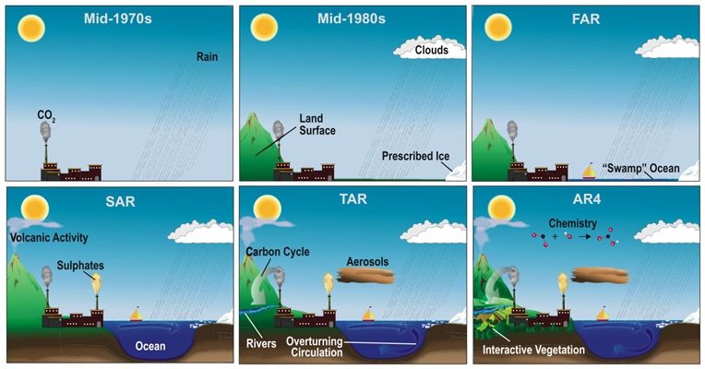
Física dos modelos: evolução
FAR (IPCC, 1990), SAR (IPCC, 1996), TAR (IPCC, 2001), AR4 (IPCC, 2007)
Fonte: www.ipcc.ch/publications_and_data/

Slide 4
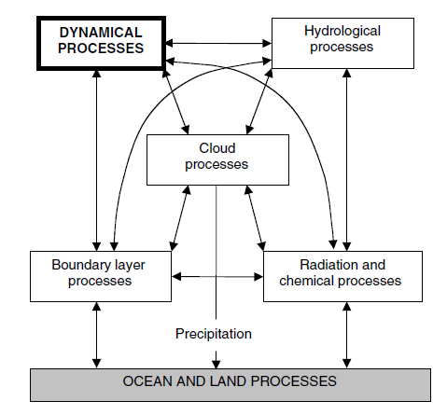
Interação de processos físicos na atmosfera
Fonte: Arakawa (1997) adaptado por Kalnay (2003)

Slide 5
Aspectos gerais das parametrizações

Slide 6
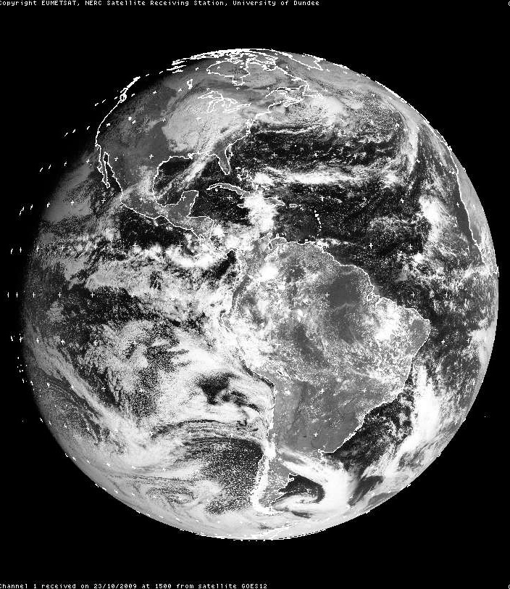
1. Convecção profunda
Porque nuvens são importantes ?
Imagem visível do GOES-12: dia 23/10/2009 às 1500 UTC
<number>

Slide 7
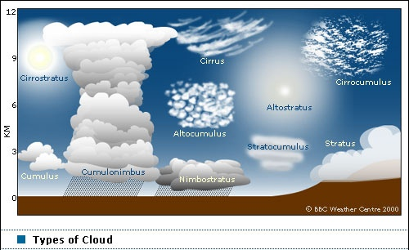
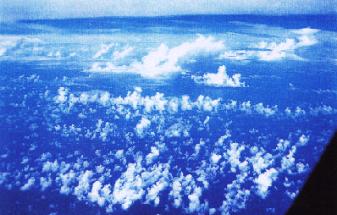
Problema de escala
GCM Grid cell 40-400km
<number>

Slide 8
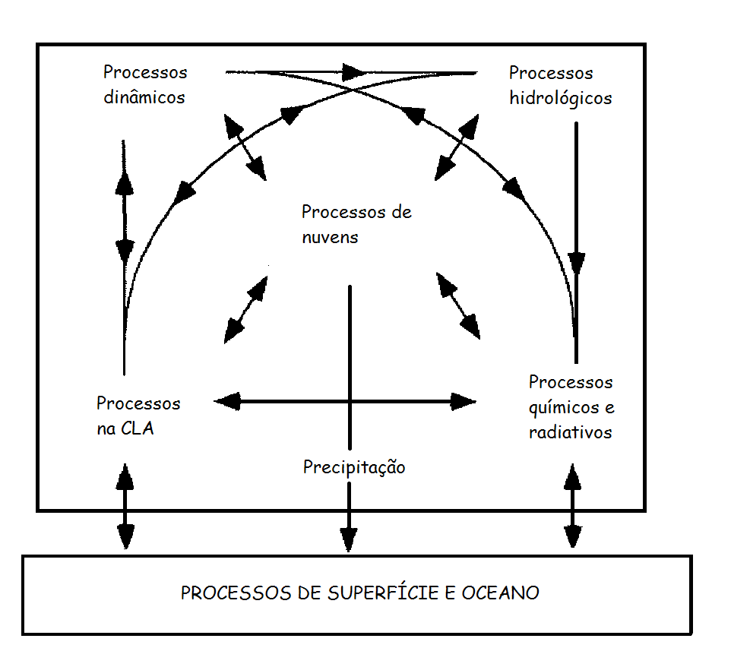
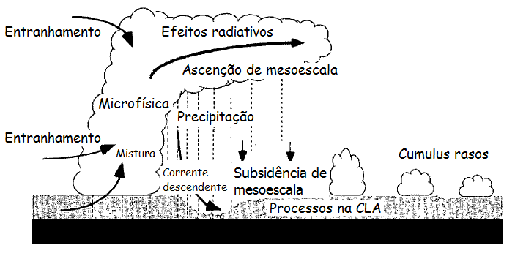
Interações e incertezas
Interações das nuvens
Principais fontes de incertezas nas PNC
<number>

Slide 9
Tipos de parametrizações de convecção profunda
Balanço de umidade
Kuo, 1965, 1974, J. Atmos. Sci.
Ajuste convectivo
Manabe, 1965. Moist convective adjustement, Monthly Weater Review.
Betts and Miller, 1986. Penetrative adjustment scheme, Quart. J. Roy. Met. Soc., Betts-Miller-Janic
Fluxo de massa
Pluma com entranhamento - spectral model, Arakawa and Schubert, 1974, J. Atmos. Sci.
Pluma com entranhamento/desentranhamento: Bougeault, 1985, Mon. Wea. Rev., Tiedtke, 1989, Mon. Wea. Rev., Gregory and Rowntree, 1990, Mon. Wea . Rev., Kain and Fritsch, 1990, J. Atmos. Sci., Donner , 1993, J. Atmos. Sci., Bechtold et al 2001, Quart. J. Roy. Met. Soc.
<number>

Slide 10

Equema do tipo “Fluxo de massa”: Arakawa e Schubert (1974)
Processos de microfísica
Entranhamento/desentranhamento
Subsidência compensatória
Correntes descendentes
Fluxo de massa na base da nuvem (fechamento)
Tipo de convecção: profunda e/ou rasa
Precipitação
O que dispara a convecção: “trigger function”
<number>

Slide 11
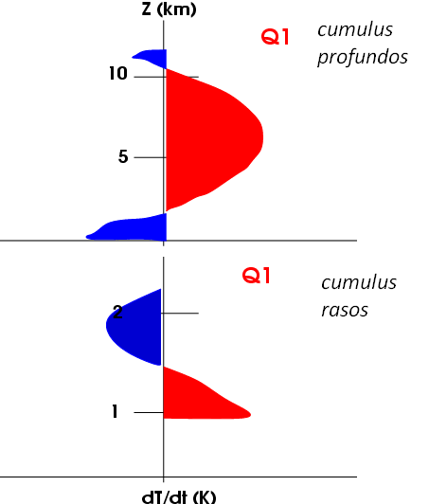
Efeito da convecção cumulus na coluna atmosférica ?
Fonte de calor (Q1) definido por Yanai et al. 1973.
líquido
sólido
(sublimação
evaporação)
vapor
vapor
líquido
(condensação)
líquido
sólido
vapor
(evaporação)
<number>

Slide 12
Partes da uma parametrização do tipo fluxo de massa
Controle estático: inclui um modelo de nuvens e o cálculo das propriedades termodinâmicas (temperatura, umidade);
Controle dinâmico: determina a intensidade e localização espaço-temporal da convecção, bem como o seu mecanismo de diaparo (trigger function)
Retroalimentação (feedback): cálculo da distribuição das taxas de aquecimento (resfriamento) e secagem (umedecimento) imposta pela convecção cumulus no ambiente de grande escala.
<number>

Slide 13
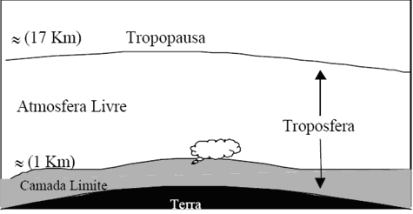
2. Camada Limite Atmosférica (CLA)
Definição: a CLA é a parte da troposfera que influencia o escoamento da atmosfera, através de trocas turbulentas de calor e massa à superfície em uma escala de tempo de uma hora ou menos (STULL, 1988).
Objetivo de uma parametrização da CLA: determinar o coeficiente de difusão turbulenta na CLA
Características:
Profundidade: ~ 1km sobre o continente, ~500 m sobre os oceanos;
Controlada pelo aquecimento da superfície e pelo entranhamento de ar na interface CLA-Atmosfera Livre;
Fonte: Adaptado de Stull (1988)

Slide 14
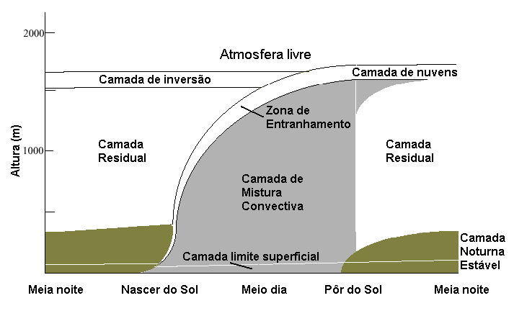
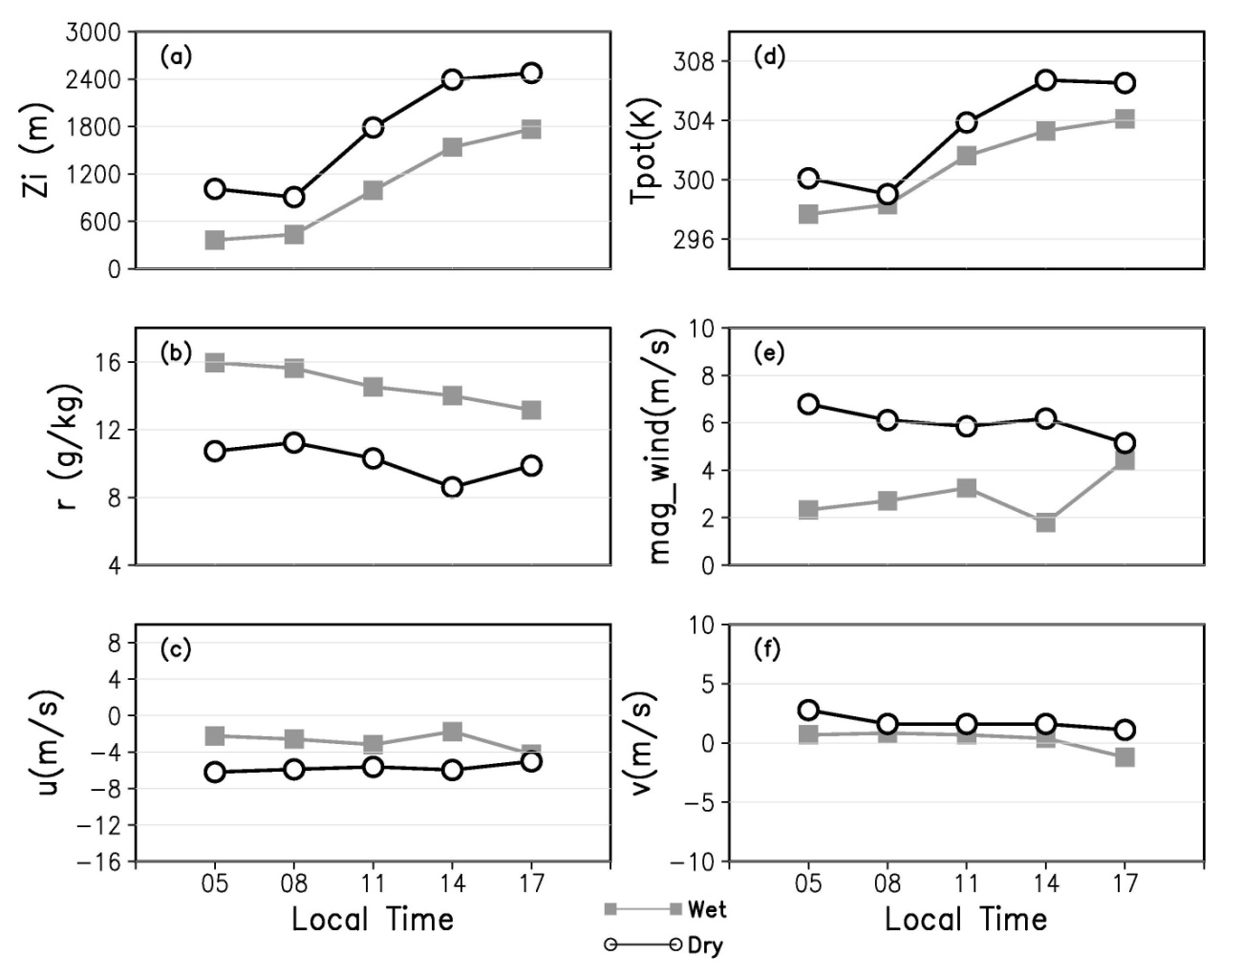
Estrutura vertical e evolução diurna da CLA: modelo conceitual
Fonte: Adaptado de Stull (1988)
Evolução diurna da CLA: em Apodi-RN (Silva, 2014)

Slide 15
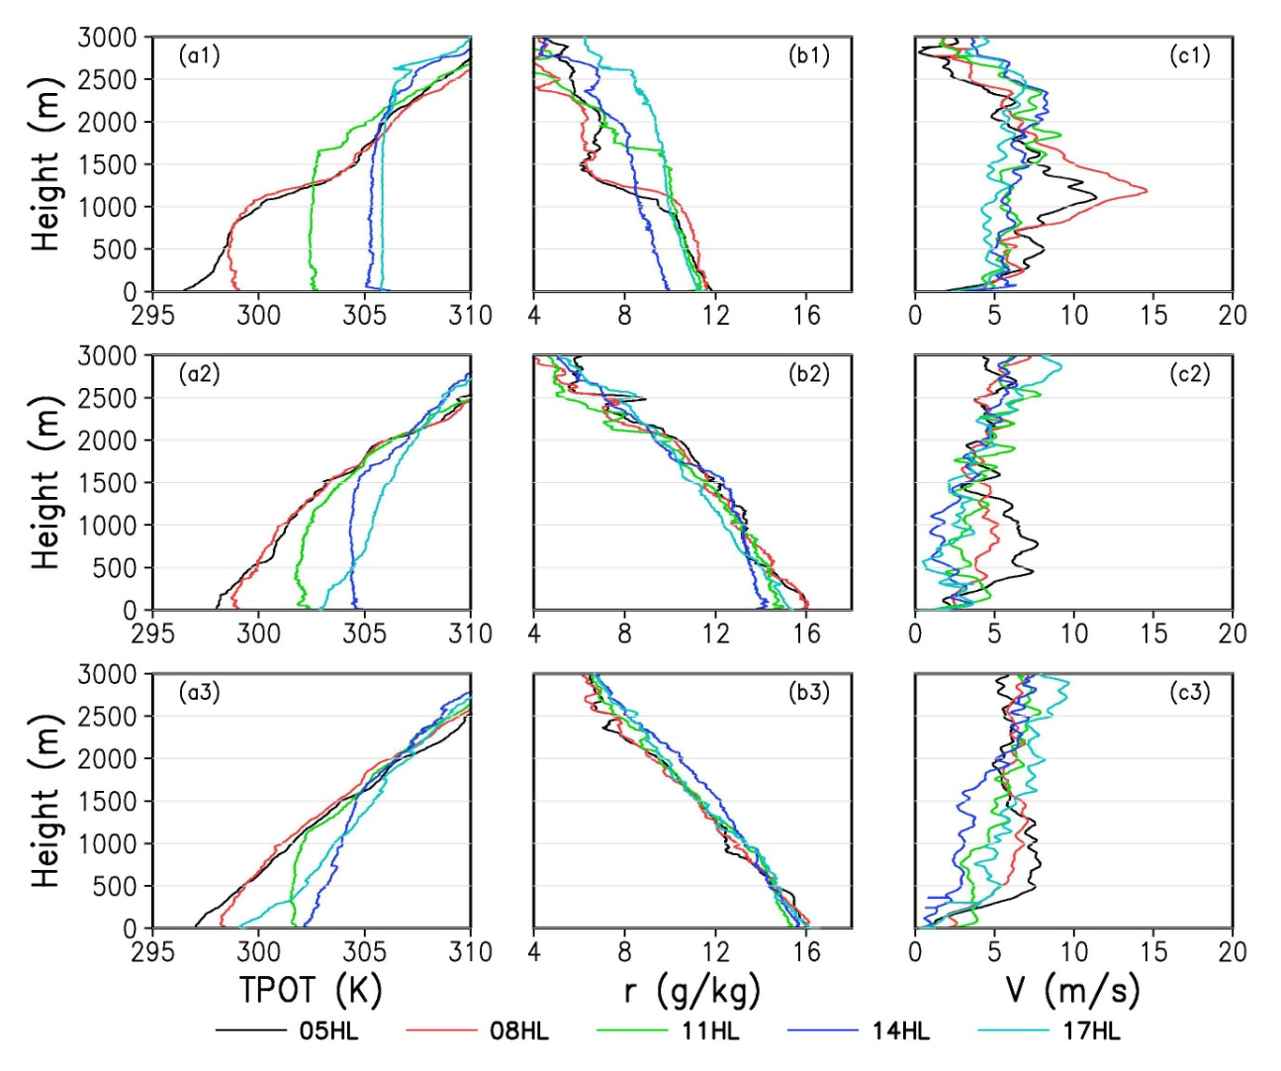
Perfis verticais da CLA: Apodi-RN (Silva, 2014)

Slide 16
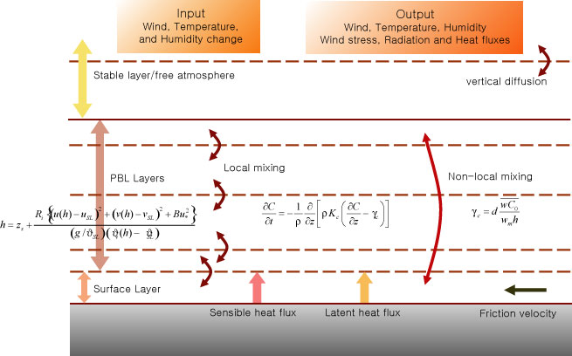
Discretização vertical e esquema da parametrização
Fonte: climate.snu.ac.kr/gcmdocu/
Holtslag et al. (1990)

Slide 17


Exemplo: Holtslag et al. (1990)
Efeitos não locais
Efeitos locais
Θ - temperatura potencial em K
q – umidade específica (g/kg)
Kh – coeficiente de difusão

Slide 18





Exemplo: Holtslag et al. (1990)
Kh é função de:
k – constante de Von Karman
wt – velocidade de fricção
h– altura da CLP
Z – altura
Constante de Von Karman
Velocidade de fricção
Efeitos não locais

Slide 19
O que a parametrização da CLA resolve?
Determina a “intensidade” da turbulência, que é parametrizada pelo valor de K;
A altura (hi) em que existe processos de mistura de calor, umidade, movimento e outros escalares (aerossóis?);
Cálculo das tendências dos “imput” devido ao processo de turbulência.

Slide 20
Atividade
Resenhas críticas sobre dois artigos que:
Compare diferentes parametrizações de convecção profunda;
2. Compare diferentes parametrizações de turbulência na CLA
Regras:
O artigo precisa ser em inglês;
O artigo precisa ter sido publicado nos últimos 10 anos;
O estudo não precisa ser sobre o Brasil, mas é desejável;
Cada resenha não pode ultrapassar 3 laudas com espaço simples e fonte 12;
Entrega: próxima aula presencial.

Slide 21
Parametrização da interface
Solo-Vegetação-ATmosfera (SVAT)

Slide 22
Objetivo: descrever como se dá a troca de energia (fluxos de calor) e massa (fluxo de água, carbono etc.) na interface SVAT.
Importância:
o SVAT influencia a temperatura, a umidade e o vento nos níveis mais baixos dos modelos de meso ou grande escala;
Devem levar em consideração: tipo de solo (água, terra ou gelo), volume de água na terra (umidade do solo), tipo de vegetação (índice de área foliar, profundidade de raízes etc).
Base teórica: transferência radiativa, balanço de energia, difusão turbulenta, função estomática de plantas, respiração e fotossíntese, mudanças de fase da água (termodinâmica)
Notes:
<number>

Slide 23
Balanço de radiação à superfície
Rn = Saldo de radiação à superfície
K = Radiação de onda curta (solar)
L = Radiação de onda longa (terrestre)
α = Albedo (refletividade)

Slide 24
Balanço de energia à superfície
Densidade de fluxo de calor sensível:
energia usada para aquecer o ar
Densidade de fluxo de calor latente:
energia usada para evaporar a água

Slide 25
Densidade de fluxo de calor no solo:
energia usada para aquecer o solo e evaporar a água do solo
Densidade de fluxo de calor armazenado na biomassa:
energia armazenada na biomassa

Slide 26
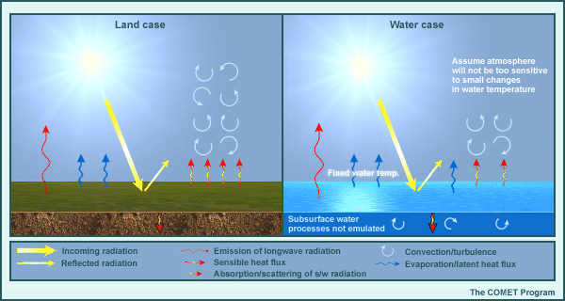
Tipo de Superfície

Slide 27
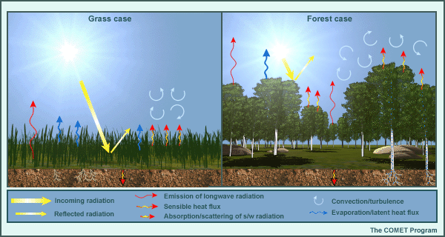
Tipo de Vegetação
Notes:
<number>

Slide 28
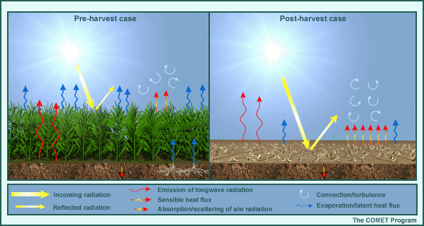
Estado da Vegetação

Slide 29
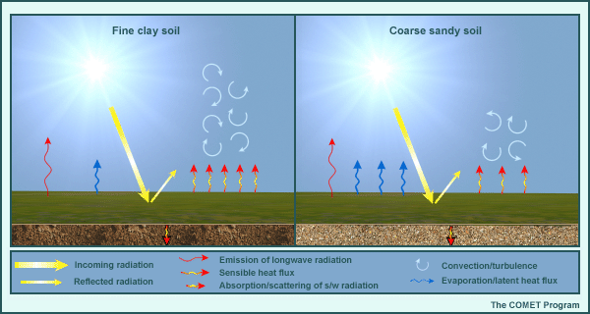
Tipo de Solo

Slide 30
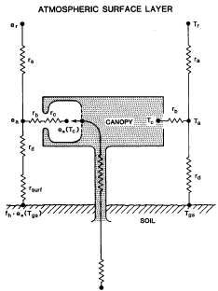
E como esses processos são “enxergados” nos SVAT
Fonte: Xue et al. (1992): Journal of climate, v. 4, p. 345-364.

Slide 31
Para ler
Exemplo: Modelo SSIB artigo de Francis Vagner Silva Correia (Apêndice de Xue et al. 1992).
Correia et al. (2005). Calibração do “simplified simple biosphere model SSiB” para áreas de pastagem e floresta na Amazônia com dados do LBA. Acta Amazônica, v. 35, n.2, p. 273 – 288, 2005.

